Slide 1
Advance C/C++ programming on Linux OS
FPT Software
Creater: TuanVA6
Date: 25/08/2016

Slide 2
Giới thiệu khóa học
Đối tượng:
Fresher, dev1 C/C++
Có kiến thức base C/C++
Mục tiêu:
Sử dụng thành thạo Linux OS và tập lệnh của nó
Biết cách xây dựng chương trình C/C++ trên môi trường Linux
Hiểu biết về các kỹ thuật lập trình nâng cao trên Linux và có thể tham gia được các dự án tại FSoft

Slide 3
Nội dung khóa học
8 ngày với nội dung sau:
Day 1: Giới thiệu hệ điều hành Linux và nhập môn lập trình trên Linux
Day 2: Xử lý file và thư mục trên Linux và tương tác với môi trường Linux
Day 3: Xử lý tiến trình trên Linux
Day 4: Lập trình đa tuyến trên Linux
Day 5: Xử lý tín hiệu giữa các tiến trình và giao tiếp giữa các tiến trình sử dụng Pipe

Slide 4
Nội dung khóa học
Day 6: Giao tiếp giữa các tiến trình sử dụng IPC System V
Day 7: Lập trình mạng với socket
Day 8: Kiểm tra đánh giá

Slide 5
Reference
Beginning Linux programming (Neil Mathew, Richard Stones)
Lập trình Linux (Nguyễn Phương Lan, Hoàng Đức Hải)
Google.com

Slide 6
Day 1: Giới thiệu hệ điều hành Linux và nhập môn lập trình trên Linux
Cơ bản về hệ thống Linux
Các tập lệnh Linux
Nhập môn lập trình trên Linux
Thư viện liên kết tĩnh/động
Lab

Slide 7
Day 1: Giới thiệu hệ điều hành Linux và nhập môn lập trình trên Linux
Cơ bản về hệ thống Linux
Các tập lệnh Linux
Nhập môn lập trình trên Linux
Thư viện liên kết tĩnh/động
Lab

Slide 8
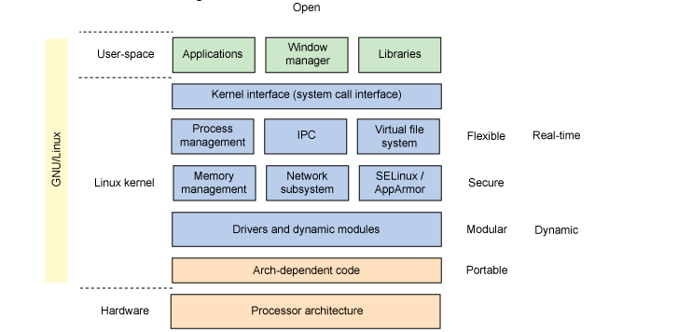
Cơ bản về hệ thống Linux
Kiến trúc hệ thống linux

Slide 9
Cơ bản về hệ thống Linux
Linux là một hệ điều hành gồm có:
Kernel space: mã cốt lõi quản lý các tài nguyên phần cứng và phần mềm
User space: không gian người sử dụng gồm các applications, libraries, cửa sổ quản lý

Slide 10
Cơ bản về hệ thống Linux
Các tính chất cơ bản:
Tính di động: hỗ trợ đa nền tảng phần cứng (ARM, Power PC, x86 Intel, …)
Tính module: module hóa các funtion của kernel
Tính linh động (dynamic): dễ dàng customize, mở rộng, phát triển thêm các module
Tính bảo mật ở mức kernel
Tính linh hoạt: hỗ trợ hệ thống tệp của bất cứ hệ điều hành nào
Real-time schedule: đảm bảo về độ trễ ngắt
Mở: bất cứ ai cũng có thể xem và cải thiện dựa vào mã nguồn gốc của nó

Slide 11
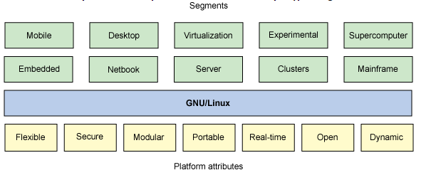
Cơ bản về hệ thống Linux
Ứng dụng của hệ điều hành linux

Slide 12
Cơ bản về hệ thống Linux
Hệ thống tập tin (File system):
Hệ thống tập tin của Linux và Unix được tổ chức theo một hệ thống phân bậc tương tự cấu trúc của một cây phân cấp. Bậc cao nhất của hệ thống tập tin là thư mục gốc, được ký hiệu bằng gạch chéo “/” (root directory).
Đối với các hệ điều hành Unix và Linux tất các thiết bị kết nối vào máy tính đều được nhận dạng như các tập tin, kể cả những linh kiện như ổ đĩa cứng, các phân vùng đĩa cứng và các ổ USB. Điều này có nghĩa là tất cả các tập tin và thư mục đều nằm dưới thư mục gốc, ngay cả những tập tin biểu tượng cho các ổ đĩa cứng.

Slide 13
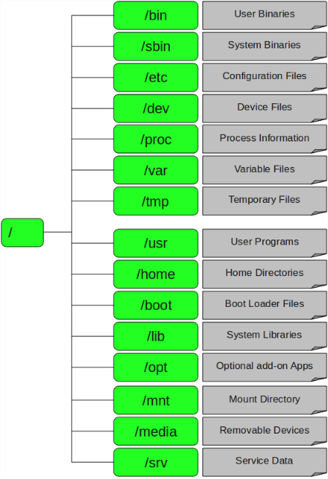
Cơ bản về hệ thống Linux
Hệ thống tập tin

Slide 14
Cơ bản về hệ thống Linux
/ – Root
Chỉ có Root user mới có quyền viết dưới thư mục này.
Thư mục gốc của Root user.
/bin – User Binaries
Chứa các tập tin thực thi nhị phân (binary executables).
Lệnh Linux phổ biến sử dụng ở chế độ Singer-user mode nằm trong thư mục này.
Tất cả user trên hệ thống nằm tại thư mục này đều có thể sử dụng lệnh.
Ví dụ: ps, ls, ping, grep, cp.
/sbin – System Binaries
Cũng giống như /bin, /sbin cũng chứa tập tin thực thi nhị phân (binary executables).
Lệnh Linux nằm trong thư mục này được sử dụng bởi Admin hệ thống, nhằm mục đích duy trì hệ thống.
Ví dụ: iptables, reboot, fdisk, ifconfig, swapon.
/etc – Configuration Files
Chứa cấu hình các tập tin cấu hình của hệ thống, các tập tin lệnh để khởi động các dịch vụ của hệ thống……
Ngoài ra /etc còn chứa shell scripts startup và shutdown, sử dụng để chạy/ngừng các chương trình cá nhân.
Ví dụ: /etc/resolv.conf, /etc/logrotate.conf.

Slide 15
Cơ bản về hệ thống Linux
/dev – Files device
Chứa các tập tin để nhận biết cho các thiết bị của hệ thống (device files).
Bao gồm thiết bị đầu cuối, USB hoặc các thiết bị được gắn trên hệ thống.
Ví dụ: /dev/tty1, /dev/usbmon0
/proc – Process Information
Chưa các thông tin về System Process.
Đây là hệ thống tập tin giả có chứa thông tin về các quá trình đang chạy. chẳng hạn như thư mục /proc/{pid} có chứa thông tin về quá trình đặc biệt của pid.
Đây là một hệ thống tập tin ảo có thông tin về tài nguyên hệ thống. Chẳng hạn như /proc/uptime.
/var – Variable Files
Var là viết tắt của variable file, lưu lại tập tin ghi các số liệu biến đổi (variable files).
Nội dung các tập tin được dự kiến sẽ tăng lên tại thư mục này.
Bao gồm: hệ thống tập tin log (/var/log), các gói và các file dữ liệu (/var/lib), email (/var/mail), print queues (/var/spool); lock files (/var/lock); các file tạm thời cần khi reboot (/var/tmp).
/tmp – Temporary Files (các tập tin tạm thời)
Thư mục chứa các tập tin tạm thời được tạo bởi hệ thống và user.
Các tập tin tạo thư mục này được xóa khi hệ thống được khởi động lại (reboot).

Slide 16
Cơ bản về hệ thống Linux
/usr – User Programs
Chứa các ứng dụng, thư viện, tài liệu và mã nguồn các chương trình thứ cấp.
/usr/bin chứa các tập tin của các ứng dụng chính đã được cài đặt cho user. Nếu bạn không tìm thấy user binary tại thư mục /bin, bạn có thể tìm tại thư mục /usr/bin. Ví dụ như at, awk, cc, less, scp.
/usr/sbin có chứa các tập tin ứng dụng cho Admin hệ thống. Nếu không tìm thấy hệ nhị phân tại /sbin, bạn có thể tìm tại /usr/sbin. Chẳng hạn như atd, cron, sshd, useradd, userdel.
/usr/lib chứa thư viện /usr/bin và /usr/sbin.
/usr/local chứa các chương trình user mà bạn cài đặt từ nguồn.
Chẳng hạn khi bạn cài đặt apache từ nguồn, apache nằm dưới /usr/local/apache2.
/home – thư mục Home
Thư mục chính lưu trữ các tập tin cá nhân của tất cả user.
Ví dụ: /home/john, /home/nikita.
/boot – Boot Loader Files
Chứa các tập tin cấu hình cho quá trình khởi động hệ thống.
Các file Kernel initrd, vmlinux, grub nằm trong /boot.
Ví dụ: nitrd.img-2.6.32-24-generic, vmlinuz-2.6.32-24-generic.
/lib – System Libraries
Chứa các file thư viện hỗ trợ các thư mục nằm dưới /bin và /sbin.
Tên file thư viện có thể là ld* hoặc lib*.so.*.
Ví dụ: ld-2.11.1.so, libncurses.so.5.7.

Slide 17
Cơ bản về hệ thống Linux
/opt – Optional add-on Applications
Opt là viết tắt của Optional (tùy chọn).
Chứa các ứng dụng add-on từ các nhà cung cấp.
Ứng dụng add-on được cài đặt dưới thư mục /opt/ hoặc thư mục /opt/ sub.
/mnt – Mount Directory
Gắn kết các thư mục hệ thống tạm thời (thư mục Temporary) nơi Sysadmins có thể gắn kết các file hệ thống.
/media – Removable Media Devices
Gắn kết các thư mục Temporary (thư mục tạm thời) được hệ thống tạo ra khi một thiết bị lưu động (removable media) được cắm vào như đĩa CDs, máy ảnh kỹ thuật số...
Ví dụ: /media/cdrom for CD-ROM; /media/floppy for floppy drives; /media/cdrecorder for CD writer.
/srv – Service Data
Svr viết tắt của service.
Chứa các service của máy chủ cụ thể liên quan đến dữ liệu.
Ví dụ: /srv/cvs chứa dữ liệu liên quan đến CVS.

Slide 18
Day 1: Giới thiệu hệ điều hành Linux và nhập môn lập trình trên Linux
Cơ bản về hệ thống Linux
Các tập lệnh Linux
Nhập môn lập trình trên Linux
Thư viện liên kết tĩnh/động
Lab

Slide 19
Các tập lệnh Linux
Tham khảo ở tờ ghi nhớ tập lệnh đi kèm giáo trình
Xem chi tiết một lệnh:
$man tên_lệnh

Slide 20
Day 1: Giới thiệu hệ điều hành Linux và nhập môn lập trình trên Linux
Cơ bản về hệ thống Linux
Các tập lệnh Linux
Nhập môn lập trình trên Linux
Thư viện liên kết tĩnh/động
Lab

Slide 21
Nhập môn lập trình trên Linux
GNU toolchain và các tool của nó
GNU Compiler Collection
Editors (non-IDE)
GNU make
GNU Debugger

Slide 22
GNU toolchain và các tool của nó
GNU Compiler Collection
Suite of compilers – C, C++, Java
GNU make
Utility to automatically execute build steps
GNU Binutils
Tools to create binaries
GNU Debugger
GNU autotools
Make portable packages

Slide 23
GNU Compiler Collection
GCC C/C++ front-end
gcc inputfile.c
g++ inputfile.cpp
Default executable name 'a.out'
To run:
./a.out

Slide 24
GNU Compiler Collection
Common gcc options
-o outputfile (give an alternate name for a.out)
-c (compiles only, doesn't link)
-o3 (optimization level)
-g (add debugging information)
-Wall (displays all warnings)
-I includepath (additional locations to look for include files)
-L librarypath (additional locations to search for libraries)
-l libname (link against that library, e.g. -lm -lboost_system)

Slide 25
Editors (non-IDE)
Emacs
Vi
Nano
Gedit

Slide 26
Editors (non-IDE)
The vi editor
More features but needs geting used to
Launch: vi filename
'i' enters insert mode at cursor.
'Esc' key enters command mode, when in doubt hit it twice
':w' writes the file to disk
':q' quits, ':q!' quits without saving changes
':wq' saves then quits

Slide 27
Editors (non-IDE)
The vi editor
'/' search
'a' insert after current character
'A' insert at end of line
'I' insert at beginning of line
'o' insert in a new line below
'dd'/'yy' delete or copy the current line
'p' paste
'cw' change word
'#G' go to line number #

Slide 28
Editors (non-IDE)
Nano
Simplest console based editor
Launched as:
nano filename
Ctr-O to save the file.
Ctr-X to exit.

Slide 29
GNU make
A project with mutiple source files:
g++ file1.cpp file2.cpp -o result
Can get unmanageable for a bigger project.
'make' utility – looks for a file 'Makefile' for build instructions
Automatically detects changed files and rebuilds only those files

Slide 30
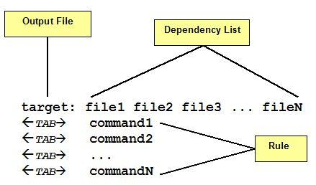
Makefile
Format:
target: prerequisites
[tab] commands
Default target, first one in Makefile
You can always specify one by name
make counter
Will search for and build the target 'counter'
'clean' is a commonly used target to delete build results
'install', 'check' are also commonly defined

Slide 31
Simple makefile
hello: helloworld.cpp
g++ -o hello helloworld.cpp
Target file is 'hello'
Depends on 'helloworld.cpp'
The command to produce the target is:
g++ -o hello helloworld.cpp

Slide 32
Implicit Makefile rules
CC = g++ the default compiler to use
CFLAGS = -I/include/dir compiler flags
LDFLAGS = -lm linker flags
$(CC) – using value of CC
%.c - wild card that matches all .c files
$@ - target name
$^ - list of dependencies
$< - first dependency in the list
.PHONY – a target with no output file

Slide 33
Modified makefile
CC = g++
OBJ = helloworld.o otherfile.o
hello: $(OBJ)
$(CC) -o $@ $^
Default compiler to use g++
Make knows.o files come from .cpp and CC
Target depends on the object files, transitively depends on the cpp files

Slide 34
Advanced Makefile
CC=gcc
CFLAGS=-I. -g
LDFLAGS=-lm
DEPS=hellomake.h
OBJ=hellomake.o hellofunc.o
default: hellomake
%.o: %.c $(DEPS)
$(CC) -c -o $@ $< $(CFLAGS)
hellomake: $(OBJ)
$(CC) -o $@ $^ $(CFLAGS) $(LDFLAGS)
.PHONY: clean
clean:
rm -f *.o *~ hellomake
- compiler flags
- linker flags
- depends on some .h files too
default target name
explicitly specify how each .o file will be built
making it dependent on the .h files
hellomake: $(OBJ)
$(CC) -o $@ $^ $(CFLAGS)
specifies that clean is not a file target
this target deletes all the .o, temps, and the binary

Slide 35
GNU Debugger - gdb
Enable debugging information with -g during compilation and linking
Try not to use optimization flags -oN
Usage:
gdb program_name
Allows: program listing, execution, stepping, breakpoints etc.

Slide 36
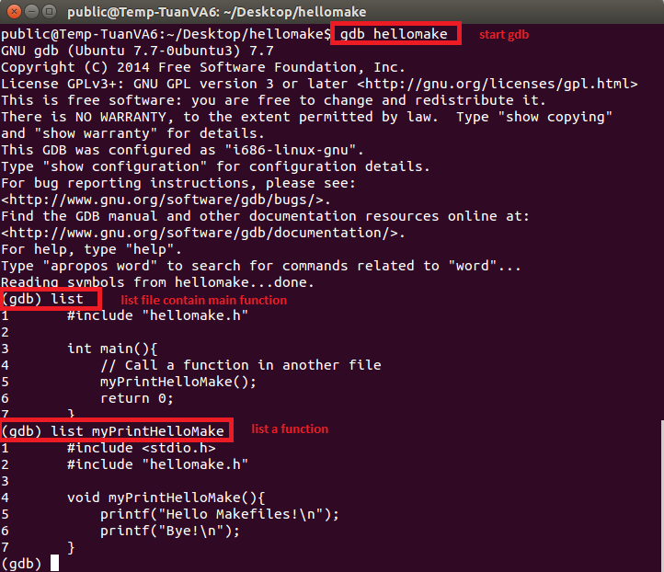
GNU Debugger - gdb

Slide 37
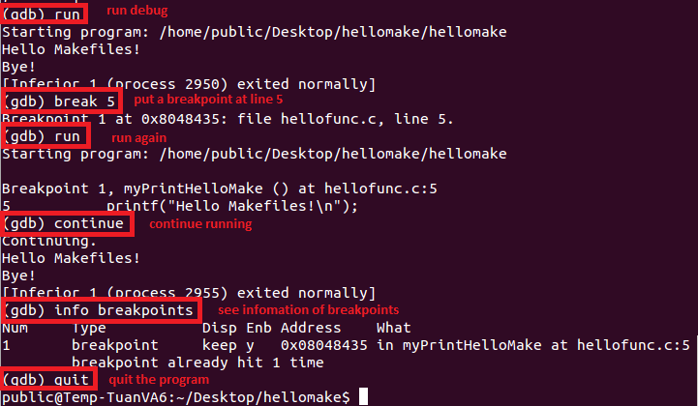
GNU Debugger - gdb

Slide 38
GNU Debugger - gdb
We set breakpoint default at file contain main funtion. If we want to set breakpoint at another file, we use:
(gdb) break file_name:line_number
Other execution control
Press Ctrl-C to break immediately
next(step over)
step(step into)
finish(step out)
print x
set x = 10

Slide 39
GNU Debugger - gdb
Watchpoints
Break when a variable changes or is read
Commands:
watch – break on write
rwatch – break on read
awatch – beak on read/write

Slide 40
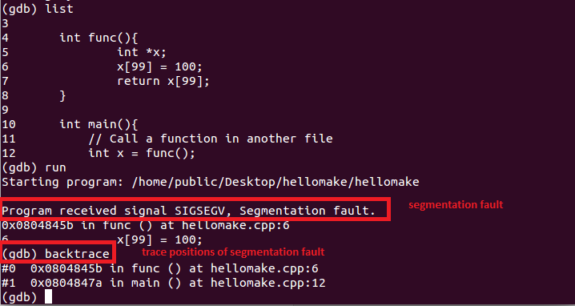
GNU Debugger - gdb
Segmentation faults

Slide 41
Day 1: Giới thiệu hệ điều hành Linux và nhập môn lập trình trên Linux
Cơ bản về hệ thống Linux
Các tập lệnh Linux
Nhập môn lập trình trên Linux
Thư viện liên kết tĩnh/động
Lab

Slide 42
Thư viện liên kết tĩnh/động
Giới thiệu các file thư viện
Thư viện liên kết
Thư viện liên kết tĩnh
Thư viện liên kết động

Slide 43
Giới thiệu các file thư viện
Trên linux các file thư viện của c/c++ có tên mở rộng là .a, .so và bắt đầu bằng tiếp đầu ngữ lib. Example: libutil.a, libc.so
Thư viện liên kết tĩnh: .a
Thư viện liên kết động: .so
Khi biên dịch, thông thường trình liên kết (ld) sẽ tìm thư viện trong hai thư mục chuẩn /usr/lib và /lib
Bạn có thể chỉ định tường minh tên thư viện như sau:
$gcc test.c –o test /usr/lib/libm.a
Sử dụng tùy chọn ngắn gọn:
$gcc test.c –o test -lm

Slide 44
Giới thiệu các file thư viện
Nếu thư viện không được đặt trong hai thư mục chuẩn /usr/lib và /lib bạn có thể chỉ định trực tiếp với tùy trọn –L như sau:
$gcc test.c –o test –L/usr/myproj/lib -ltool
Thường thì ít khi phải dùng –l trừ khi nào chúng ta sử dụng thư viện bổ sung không có trong chuẩn của C/C++ và linux. Ví dụ như lập trình đa tuyến dùng posix thread: -lpthread

Slide 45
Thư viện liên kết
Hình thức đơn giản nhất của thư viện là tập hợp các file đối tượng .o do trình biên dịch tạo ra ở bước biên dịch với tùy chọn –c. Ví dụ khi bạn gọi:
$gcc –c helloworld.c
Trình biên dịch chưa tạo ra file thực thi mà tạo ra file đối tượng helloworld.o. File này chứa mã máy của chương trình đã được tổ chức lại.
Nếu bạn muốn tạo ra file thực thi:
$gcc helloworld.o –o helloworld
Trình biên dịch sẽ gọi tiếp trình liên kết ld tạo ra định dạng file thực thi cuối cùng.
Nếu không sử dụng tùy chọn –c, trình biên dịch sẽ thực hiện cả hai bước đồng thời.

Slide 46
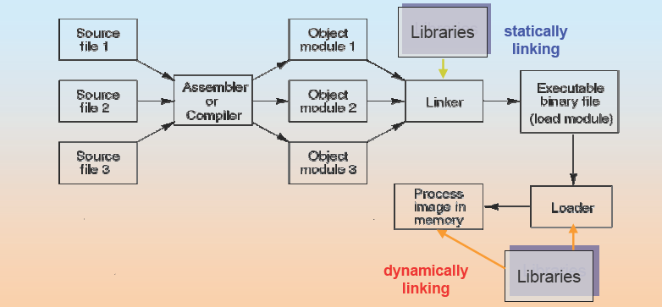
Thư viện liên kết

Slide 47
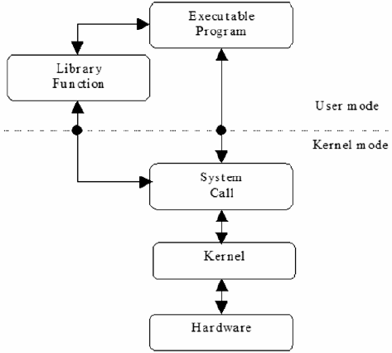
Thư viện liên kết

Slide 48
Thư viện liên kết tĩnh
Thư viện liên kết tĩnh là các thư viện khi liên kết, trình biên dịch sẽ lấy toàn bộ mã thực thi của hàm trong thư viện đưa vào chương trình chính. Điều này làm cho size của mã thực thi của chương trình là lớn hơn.
Chương trình sử dụng thư viện liên kết tĩnh chạy độc lập với thư viện sau khi biên dịch xong.
Mặc dù vậy nếu thư viện có nâng cấp thay đổi, muốn tận dụng các hàm hay chức năng mới của thư viện, bạn bắt buộc phải biên dịch lại chương trình.

Slide 49
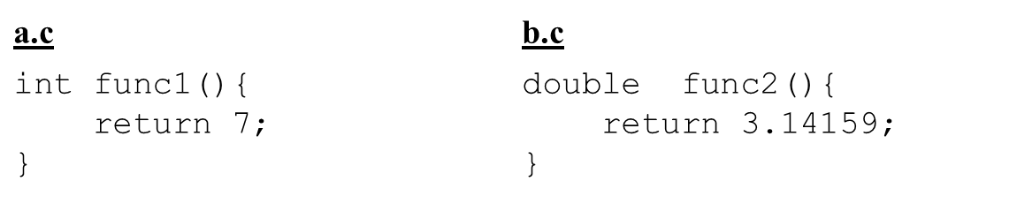
Thư viện liên kết tĩnh
Các file thư viện .a là các file chứa một tập hợp các file .o. file thư viện .a thực ra là một file nén được tạo ra bởi trình ar
Tạo thư viện liên kết tĩnh:
Giả sử bạn có hai file mã nguồn chứa hàm là a.c và b.c

Slide 50
Tạo thư viện liên kết tĩnh
Tạo thư viện tĩnh tên là libab.a
Biên dịch tạo các file object
$gcc -c a.c b.c
Dùng lệnh ar để tạo thành thư viện tĩnh tên là libab.a
$ar cr libab.a a.o b.o
Có thể dùng lệnh nm để xem lại kết quả
$nm libab.a
Có thể dùng lệnh file để xem file libab.a là loại file gì
$file libab.a

Slide 51
Dùng thư viện liên kết tĩnh
Tạo ứng dụng đơn giản có sử dụng hàm thư viện trong a.c
myapp.c
int main(){
printf("Ket qua dung ham func1: %d\n", func1());
exit(0);
}
Biên dịch không có link thư viện tĩnh libab.a
$gcc –o myapp myapp.c
/tmp/cc2dMic1.o: In function `main':
/tmp/cc2dMic1.o(.text+0x7): undefined reference to `func1'
collect2: ld returned 1 exit status
Biên dịch có link đến thư viện tĩnh libab.a
$gcc -o myapp myapp.c -L. -lab hoặc
$gcc -o myapp myapp.c libab.a
$./myapp
Ket qua dung ham func1: 7

Slide 52
Thư viện liên kết động
Nhược điểm của thư viện liên kết tĩnh:
Nhúng mã nhị phân kèm theo chương trình khi biên dịch dẫn đến kích thước của bản thực thi chương trình lớn.
Khi thư viện được update thì chương trình sử dụng thư viện đó cũng phải được biên dịch lại.
Thư viện liên kết động giải quyết tốt hai vấn đề trên:
Trình liên kết chỉ lưu thông tin tham chiếu đến các hàm trong thư viện liên kết động.
Vào lúc chương trình nhị phân thực thi, hệ điều hành sẽ chính thức nạp thư viện liên kết mà chương trình cần vào bộ nhớ.
Nhược điểm: làm giảm tốc độ của việc chạy chương trình, cũng như là khi chạy chương trình thì thư viện cũng cần được set up trước ở trong máy.

Slide 53
Tạo thư viện liên kết động
Tạo thư viện liên kết động libab.so từ a.c và b.c
Biên dịch tạo các file object có dùng tùy chọn –fPIC
$gcc -c –fPIC a.c b.c
Tạo thư viện liên kết động tên là libab.so
$gcc -shared –fPIC -o libab.so a.o b.o
Có thể dùng lệnh file để xem file libab.so là loại file gì
$file libab.so
libab.so: ELF 32-bit LSB shared object, Intel 80386, version 1 (SYSV), not stripped

Slide 54
Dùng thư viện liên kết động
Tạo ứng dụng với file myapp.c như ví dụ trước
Biên dịch không link với thư viện động libab.so
$gcc myapp.c
/tmp/cc2dMic1.o: In function `main’:
/tmp/cc2dMic1.o(.text+0x7): ndefined reference to ‘func1'
collect2: ld returned 1 exit status
Biên dịch có link đến thư viện động libab.so
$ gcc -o myapp myapp.c -L. -lab
hoặc $gcc -o myapp myapp.c libab.so
$./myapp
./myapp: error while loading shared libraries: libab.so: cannot open shared object file: No such file or directory
Tại sao???

Slide 55
Dùng thư viện liên kết động
Nguyên nhân: do loader tìm trong thư mục thư viện chuẩn như /usr/lib, /lib không có libab.so!!!
Cách giải quyết (cũng là cách dùng để triển khai, một ứng dụng có sử dụng thư viện liên kết động)
Nếu có đủ quyền hạn (e.g. root) thì copy các file thư viện chia sẻ vào thư mục chuẩn
#cp libab.so /lib
$./myapp
Ket qua dung ham func1: 7
Nếu không có đủ quyền hạn copy file vào thư mục chuẩn, user phải thay đổi biến môi trường LD_LIBRARY_PATH để chỉ cho loader tìm trong thư mục chứa thư viện.
$export LD_LIBRARY_PATH=$LD_LIBRARY_PATH:.
$./myapp
Ket qua dung ham func1: 7

Slide 56
Dùng thư viện liên kết động
Một số chú ý khi lập trình với thư viện liên kết động
Kiểm tra xem ứng dụng cuối cùng của mình tạo ra phụ thuộc vào các thư viện liên kết động nào bằng lệnh ldd. Nếu bị thiếu thư viện thì phải khắc phục theo 2 cách ở trên
$ldd myapp
libab.so=>not found
libc.so.6=>/lib/i686/libc.so.6(0x42000000)
/lib/ld-linux.so.2 (0x40000000)
Trong thư mục hiện tại có 2 thư viện là libab.a và libab.so. Khi đó, linker sẽ ưu tiên liên kết thư viện .so trước. Muốn chỉ định buộc linker tiến hành liên kết tĩnh với thư viện libab.a thì thêm tùy chọn –static
$mv libab.so libab.so.old
$gcc –static –o myapp myapp.c –L. –lab
$./myapp
Ket qua dung ham func1: 7

Slide 57
Day 1: Giới thiệu hệ điều hành Linux và nhập môn lập trình trên Linux
Cơ bản về hệ thống Linux
Các tập lệnh Linux
Nhập môn lập trình trên Linux
Thư viện liên kết tĩnh/động
Lab

Slide 58
Lab
Viết một chương trình đơn giản như sau:
Có 2 file header:
a.h: khai báo hàm void print_a(): in ra dòng “A: hello makefile”
b.h: khai báo hàm void print_b(): in ra dòng “B: hello makefile”
Hai function trên được định nghĩa riêng biệt trong hai file a.cpp và b.cpp
Một main.cpp chứa hàm main sử dụng cả hai hàm trên
Viết:
Một Makefile để compile chương trình trên không sử dụng thư viện liên kết
Một Makefile để compile chương trình trên sử dụng static linked library được tạo ra từ a.cpp và b.cpp
Một Makefile để compile chương trình trên sử dụng dynamic shared linked library được tạo ra từ a.cpp và b.cpp
Chạy chương trình trên trong cả 3 trường hợp

